Slide 1
37.1 Magnety a elektromagnety
Elektronická učebnice - II. stupeň Základní škola Děčín VI, Na Stráni 879/2 – příspěvková organizace Fyzika
Magnetické pole
V okolí každého magnetu je magnetické pole.
Magnet přitahuje předměty z feromagnetické látky (hřebíky z oceli, železný klíč, kobaltový plíšek, těleso z niklu ... ).
Přiblížíme–li dva magnety k sobě souhlasnými póly (N a N nebo S a S) – odpuzují se, nesouhlasnými póly (N a S) – přitahují se.
Země jako magnet – dva póly – severní pól (N) a jižní pól (S)
Magnetizace – přiblížení magnetu k nezmagnetizovanému předmětu.
Autor: Markéta Bauerová

Slide 2
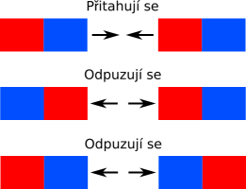
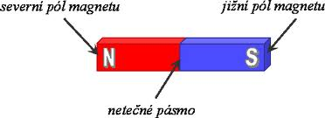
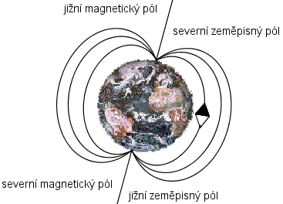
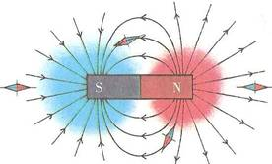
37.2 Co už víš?
Elektronická učebnice - II. stupeň Základní škola Děčín VI, Na Stráni 879/2 – příspěvková organizace Fyzika

Slide 3

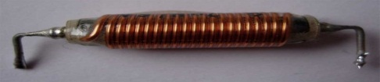
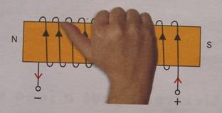
37.3 Jaké si řekneme nové termíny a názvy?
Elektronická učebnice - II. stupeň Základní škola Děčín VI, Na Stráni 879/2 – příspěvková organizace Fyzika
Magnetické pole cívky
Cívka s elektrickým proudem má kolem sebe magnetické pole.
Na koncích cívky s proudem najdeme severní a jižní magnetický pól.
Pravidlo pravé ruky – cívku uchopíme do
pravé ruky, ohneme prsty ve směru el. proudu
v jejích závitech.
Odtažený palec ukazuje severní pól.
Změní–li se směr proudu v cívce, dojde k výměně magnetických pólů.
Magnetické pole je vně i uvnitř cívky, kterou prochází elektrický proud.

Slide 4
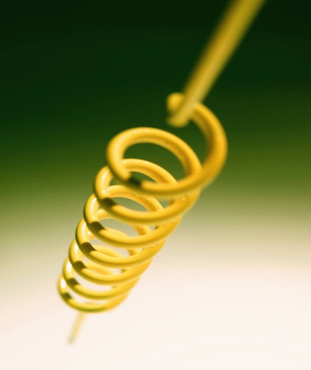
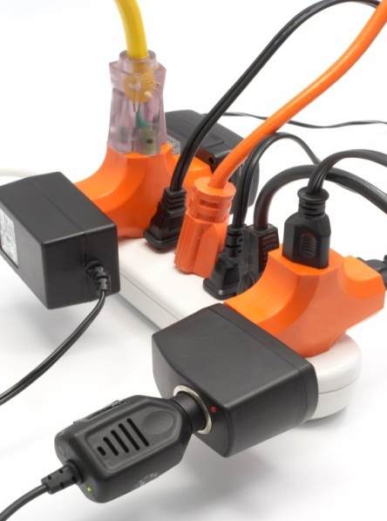
37.4 Co si řekneme nového?
Elektronická učebnice - II. stupeň Základní škola Děčín VI, Na Stráni 879/2 – příspěvková organizace Fyzika
Elektromagnet je cívka s jádrem z magneticky měkké oceli.
Magnetické pole elektromagnetu je vždy tím silnější, čím větší proud prochází cívkou a čím více závitů má cívka.
Použití elektromagnetu – jistič, elektromotor, elektrický zvonek, obráběcí stroje, hutní průmysl, zdravotnictví, výroba trvalých magnetů, měřící přístroje (A,V), elektromagnetické relé ...

Slide 5
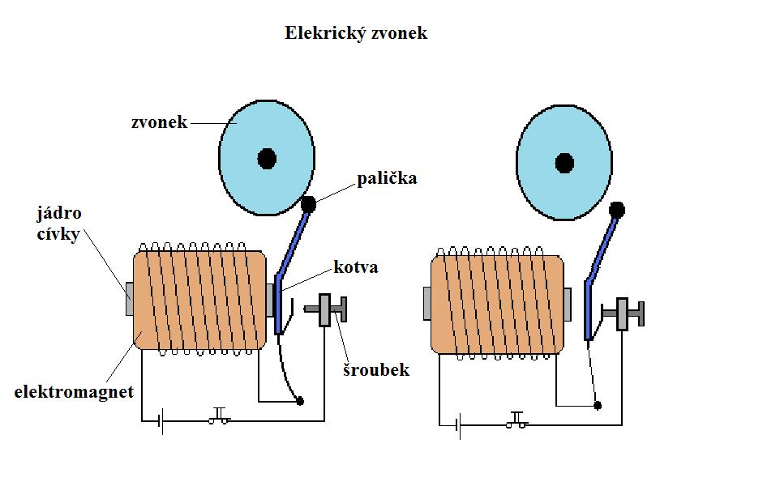
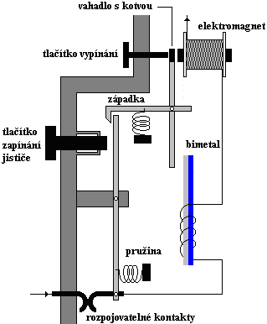
37.5 Procvičení a příklady – užití elektromagnetu
Elektronická učebnice - II. stupeň Základní škola Děčín VI, Na Stráni 879/2 – příspěvková organizace Fyzika
Elektrický zvonek
Jistič

Slide 6
37.6 Něco navíc pro šikovné
Elektronická učebnice - II. stupeň Základní škola Děčín VI, Na Stráni 879/2 – příspěvková organizace Fyzika
Další užití elektromagnetu
Elektromagnetické relé :
    Elektromagnetu se využívá často ke spínání, či vypínání obvodů s velkým elektrickým proudem a malým proudem v jiném obvodu. Takový druh spínače se nazývá elektromagnetické relé.
Spínač řízeného obvodu
kotva
Spínač řídícího obvodu
Cívka s jádrem

Slide 7
37.7 CLIL
Elektronická učebnice - II. stupeň Základní škola Děčín VI, Na Stráni 879/2 – příspěvková organizace Physics
bell
gavel
coil core
anchor
screw
electromagnet

Slide 8
37.8 Test znalostí
Elektronická učebnice - II. stupeň Základní škola Děčín VI, Na Stráni 879/2 – příspěvková organizace Fyzika
1. Přiblížíme–li dva magnety k sobě souhlasnými póly: a) odpuzují se b) přitahují se c) nereagují d) záleží na teplotě magnetu | 3. Cívka s elektrickým proudem má kolem sebe: a) magické pole b) magnetické pole c) elektromagnet d) Nic
2. Na koncích cívky s proudem najdeme: a) severní póly b) jižní póly c) severní a západní pól d) severní a jižní pól | 4. Změní–li se směr proudu v cívce, dojde: a) k výměně magnetických pólů b) nic se nestane c) ke ztotožnění magnetických pólů d) k neutralizaci magnetických pólů
Správné odpovědi:
a
d
b
a
Test na známku

Slide 9
Elektronická učebnice - II. stupeň Základní škola Děčín VI, Na Stráni 879/2 – příspěvková organizace Fyzika
37.9 Použité zdroje, citace
http://www.oskole.sk/?id_cat=3&clanok=9746
http://www.zscholtice.cz/svs/lacko/fyzika_6roc/magnetizmus/ucivo.html
http://ucivozs.sweb.cz/ucivo.html
http://www.techmania.cz/edutorium/art_exponaty.php?xkat=fyzika&xser=47656f66797a696b61h&key=448
http://et-pocitacovesystemy.wz.cz/elektronicke_soucastky/civky.html
http://www.vyukovematerialy.cz/fyzika/7/elektro/mgpole.htm
http://fyzika.jreichl.com/main.article/view/329-jistice
http://elektross.gjn.cz/elmotor_magnet/rele.html
Jiné – obrázky z databáze klipart, obrazce
Kolářová R., Bohuněk J., Fyzika pro 9. ročník základní školy, ISBN 978-80-7196-193-2

Slide 10
Elektronická učebnice - II. stupeň Základní škola Děčín VI, Na Stráni 879/2 – příspěvková organizace Fyzika
37.10 Anotace
Autor | Bauerová Markéta
Období | 10/2013 – 06/2014
Ročník | 9.ročník
Klíčová slova | Magnetické pole cívky s proudem, elektromagnet, působení magnetického pole.
Anotace | Prezentace popisuje feromagnetické látky, magnety, magnetické pole a síly, znázornění magnetického pole, magnetické pole Země, cívku a pravidlo pravé ruky, elektromagnet a jeho využití, relé, jistič.

